Slide 1

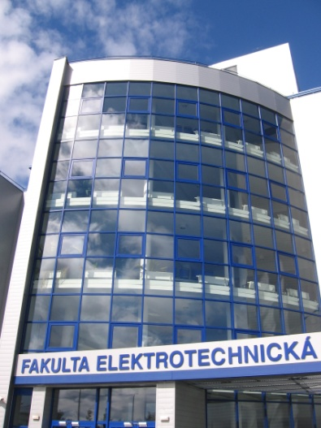
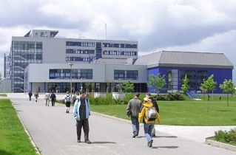
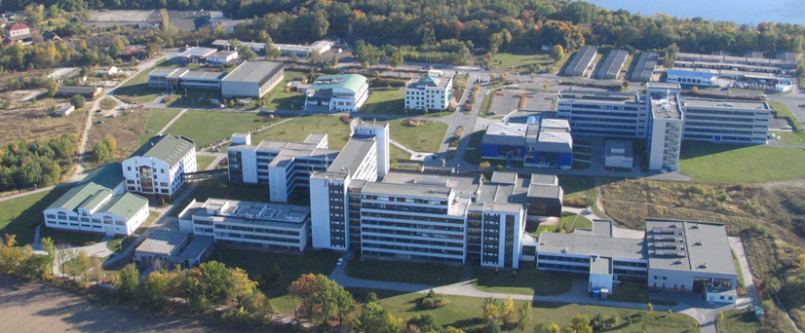
Katedra elektroenergetiky a ekologie

Slide 2
Inteligentní elektrické instalace

Slide 3
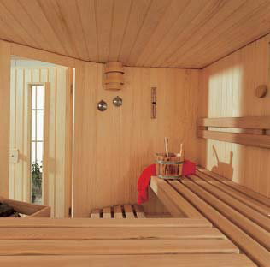
Příklady vybavení moderních domácností
Vnitřní bazény Sauny

Slide 4
Příklady vybavení moderních domácností

Slide 5
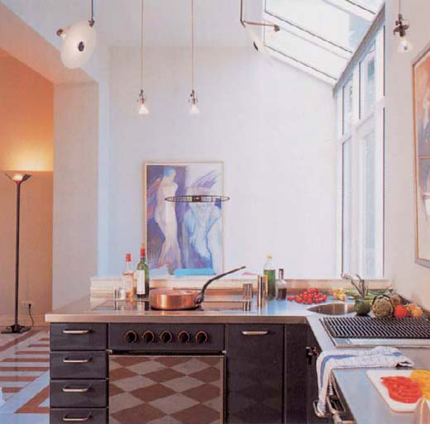
Moderní úsporné osvětlení

Slide 6
Ovládací prvky inteligentních instalací

Slide 7
Princip propojení prvků systému KNX/EIB

Slide 8
Blokové schéma komunikace po sběrnici

Slide 9
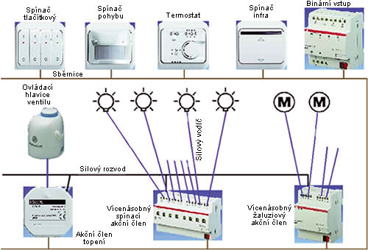
Komunikace mezi snímači a akčními členy systému

Slide 10
Sběrnicová spojka

Slide 11
Spínací přístroje systému

Slide 12
Termostat a PIR senzor

Slide 13

Ovladače v designu Tango v pětinásobném rámečku

Slide 14
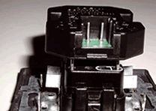
Dvojnásobné komunikační rozhraní s tlačítkovým ovladačem a bezšroubovými svorkami

Slide 15
Čtyřnásobné komunikační rozhraní systému

Slide 16

Čtyřnásobný a stmívací akční člen

Slide 17
Vizualizační a komunikační panely

Slide 18
Schéma zapojení instalace Powernet KNX/EIB

